Slide 1
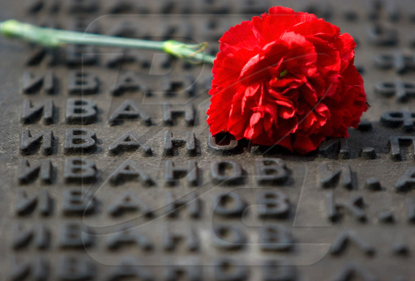
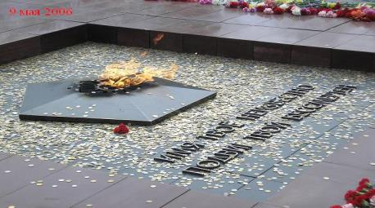
МОУ СОШ д. Бураши МКУК «Кильмезская МБС» Бурашевская СБФ
Эхо блокадного Ленинграда в нашем селе
Работу выполнила
Васильевых Ирина, 10 класс.
Руководитель: Мельникова О.Я
2010год

Slide 2
Проблема Какой подарок можно сделать для школьного музея к 65 годовщине Великой Отечественной войны
Актуальность проблемы:
*Юбилей великой Победы
Цель
создание фильма по теме «Эхо блокадного Ленинграда в нашем селе» в качестве музейного материала.

Slide 3
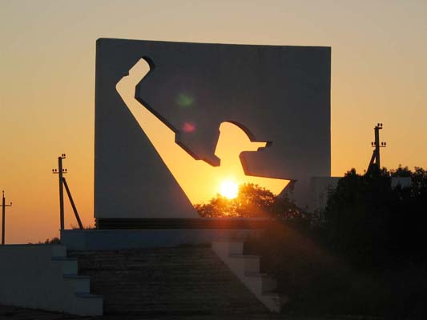
Эхо блокадного Ленинграда в нашем селе
Никто не забыт,
Ничто не забыто…

Slide 4
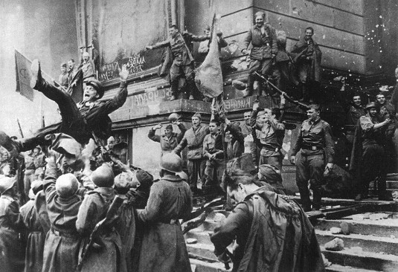

Slide 5
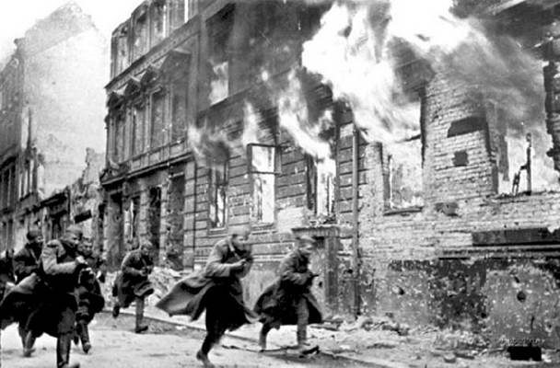

Slide 6
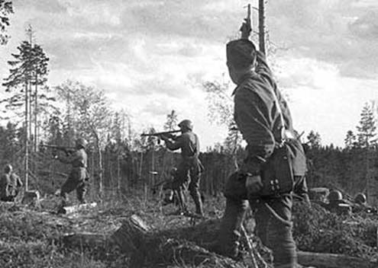

Slide 7
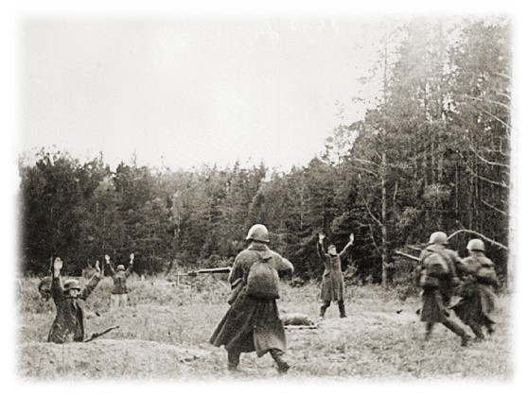

Slide 8
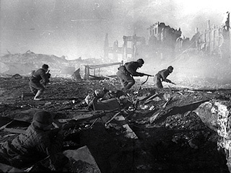

Slide 9
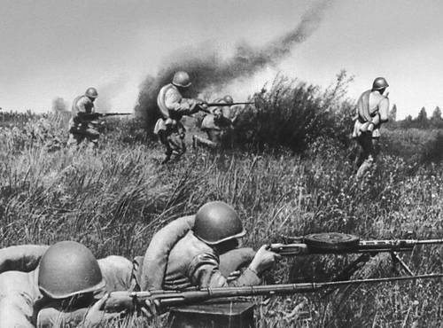

Slide 10
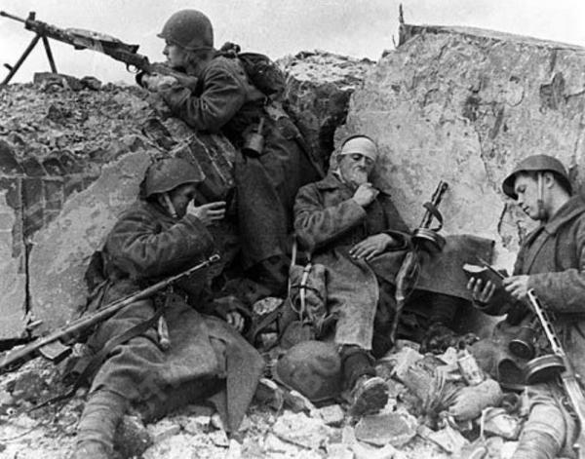

Slide 11
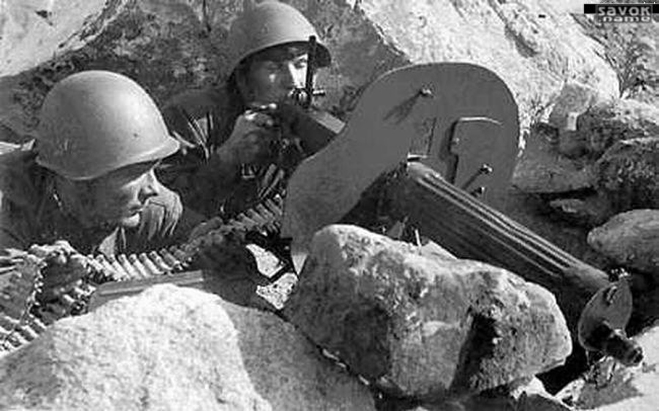

Slide 12
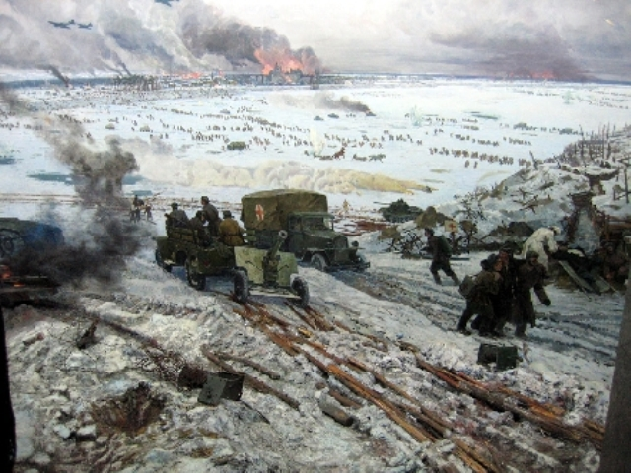

Slide 13
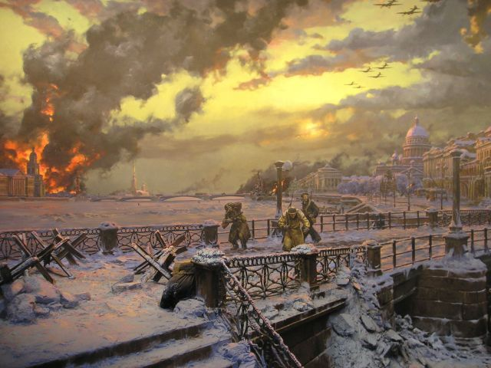

Slide 14
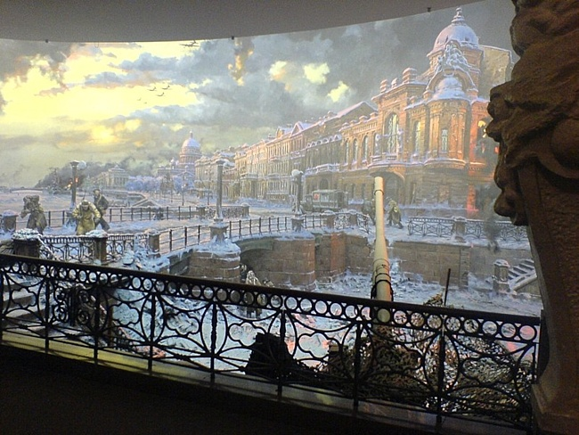

Slide 15
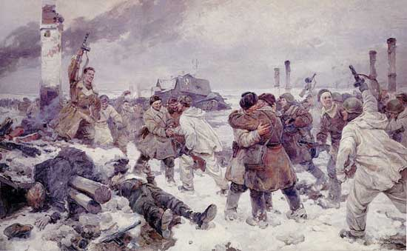

Slide 16
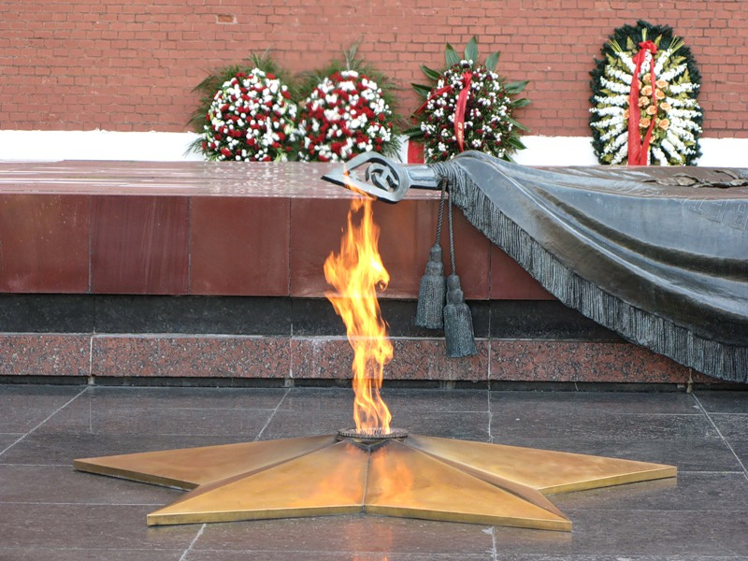

Slide 18
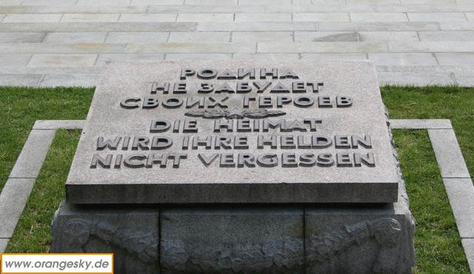

Slide 19
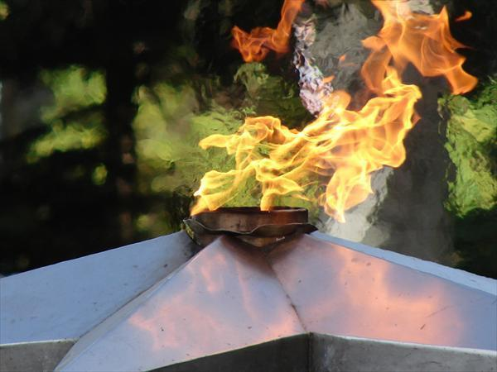

Slide 20
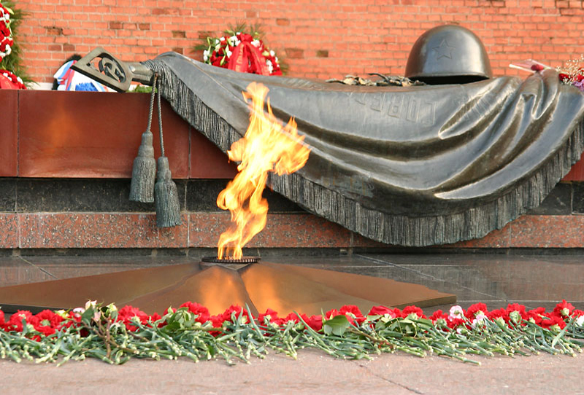

Slide 22
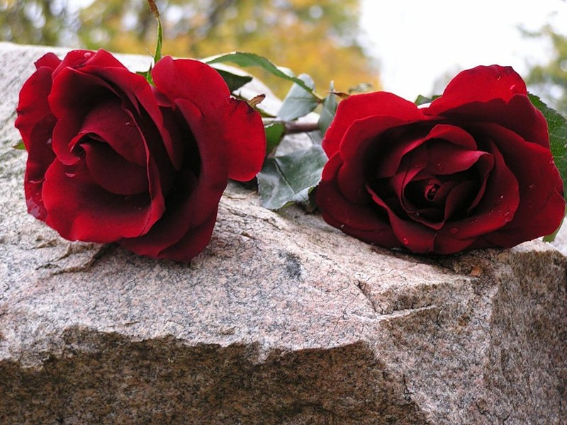
На начало блокады (10 июня 1941г) враг имел превосходство над советскими войсками:
По личному составу – в 2,4 раза;
Орудиям – в 4 раза;
Миномётам – в 5,8 раз;
Танкам – в 1,2 раза;
Самолётам – в 9,8 раз.

Slide 23
За время блокады было изготовлено и отремонтировано
около 10 млн. снарядов и мин
225 тыс. автоматов
12 тыс. миномётов
1500 самолётов
2 тыс. танков

Slide 24
Первая волна эвакуации
Этот период характеризовался двумя особенностями:
нежеланием жителей уезжать из города;
много детей из Ленинграда было эвакуировано в районы Ленинградской области. Впоследствии это привело к тому, что 175000 детей было возвращено обратно в Ленинград.

Slide 25
Вторая волна эвакуации
Второй период эвакуации имеет три этапа:
эвакуация через Ладожское озеро водным транспортом до Новой Ладоги, а затем до ст. Волхов автотранспортом;
эвакуация авиацией;
эвакуация по ледовой дороге через Ладожское озеро.

Slide 26
Третья волна эвакуации
С мая по октябрь 1942 г. вывезли 403 тысячи человек. Всего же за период блокады из города были эвакуированы 1,3 млн. человек. К октябрю 1942 г. эвакуация всех людей, которых власти считали нужным вывезти, была завершена.

Slide 27
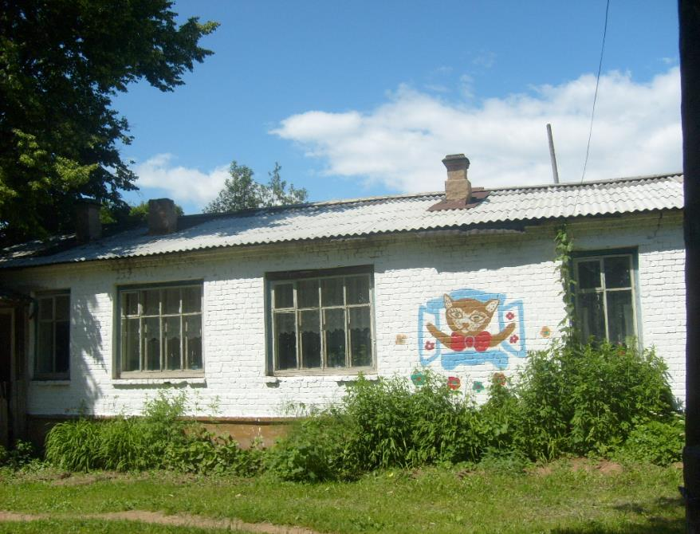
В годы Великой Отечественной войны, во время блокады Ленинграда, в Бураши эвакуировали ребят. В 1944г. был организован детский дом.

Slide 28
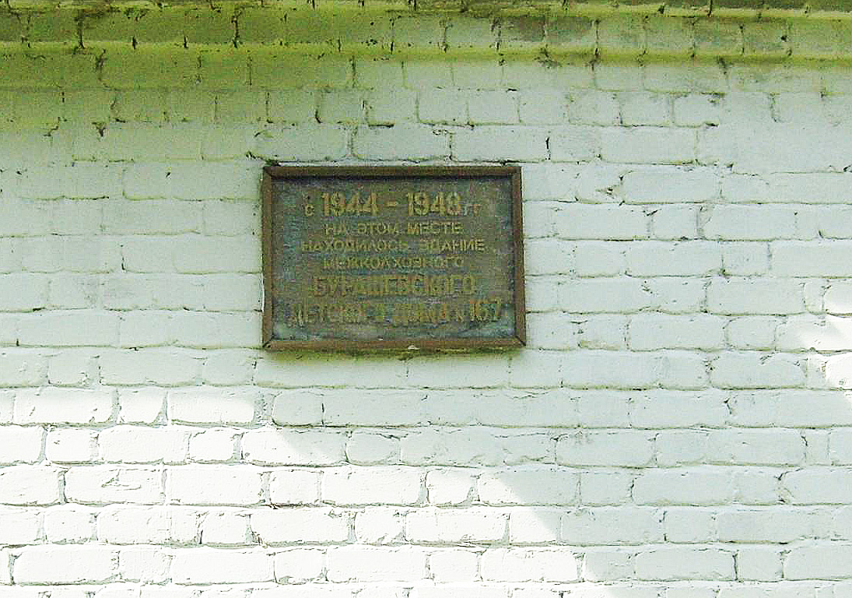

Slide 29
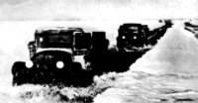
«Дорога жизни»
«Дорога жизни» — название ледовой дороги через Ладогу зимой 1941-1943 гг., после достижения толщины льда, допускающей транспортировку грузов любого веса. Дорога жизни фактически была единственным средством сообщения Ленинграда с Большой землей.

Slide 30
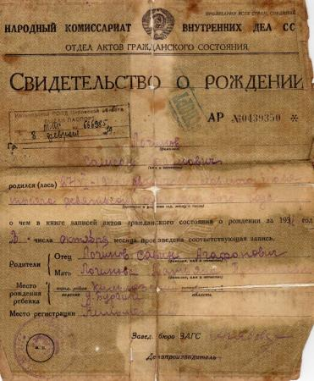
Логинов Самсон Савинович

Slide 31
«Во время коллективизации вступил в колхоз…»

Slide 32
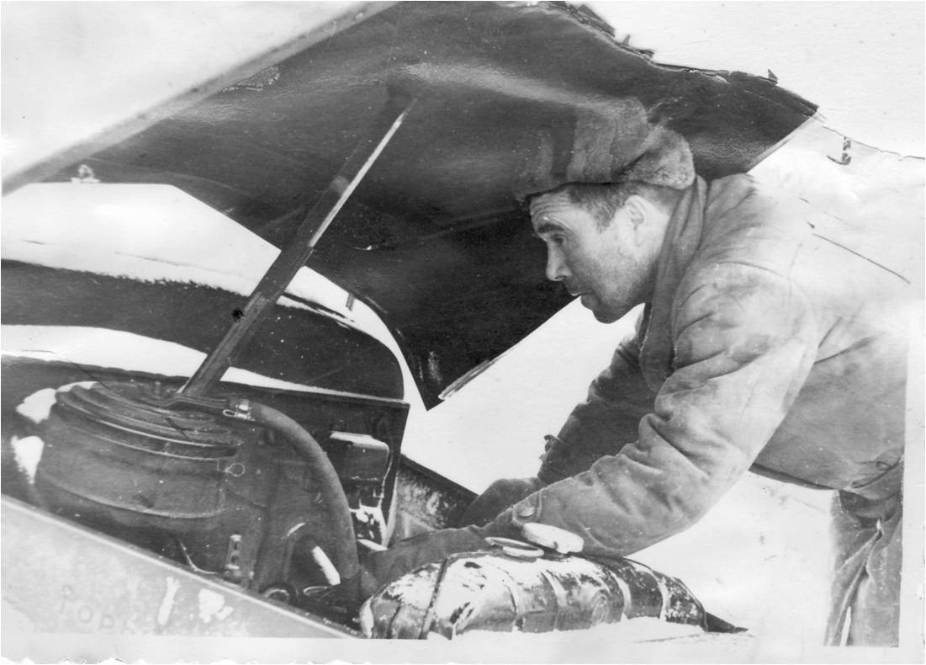
«В 1938 году закончил курсы и работал бригадиром тракторных бригад…»

Slide 33
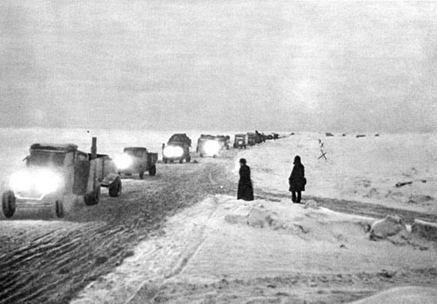
Служить попал в отдельный автомобильный полк, сформированный при Ставке Верховного Главнокомандования.

Slide 34
«Четырежды ездил в Ленинград по Ладоге…»

Slide 35
«Авианалёт разрушил дорогу. Пришлось спасать кровь в палатке...»

Slide 36
«Однажды по весне приходилось ездить в противогазах, так как поле было завалено трупами…»

Slide 38
Бомбёжки и бездорожье…

Slide 39
«В свободное время солдаты вспоминали родной дом…»

Slide 40
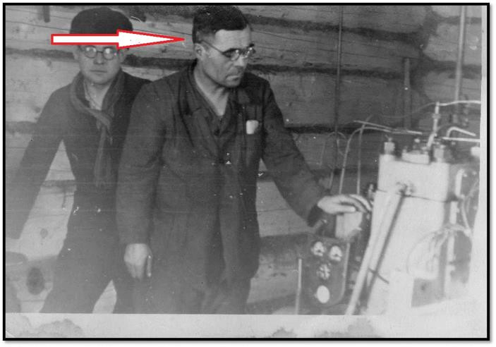
«После войны работал шофёром, бригадиром, на электростанции, завхозом и долгие годы в животноводстве совхоза «Дубровский»…»

Slide 41
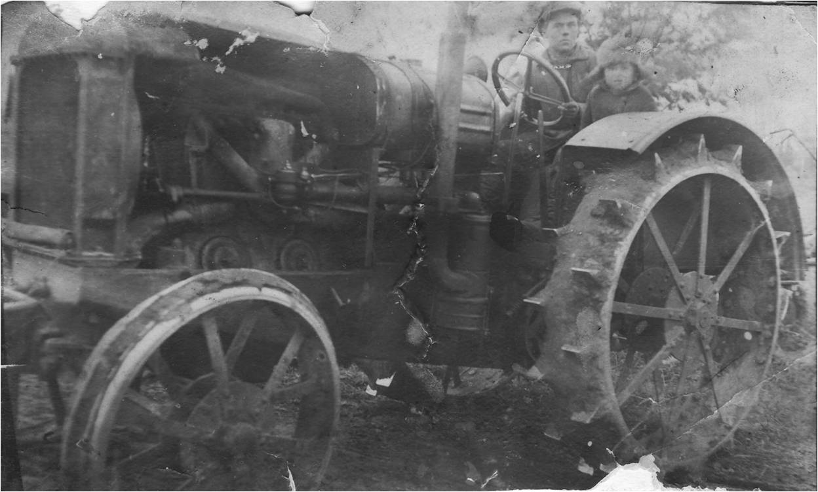

Slide 44
Я помню…

Slide 56
Таким образом, два события связывают наше село с блокадным Ленинградом.
1. Измождённые крошечные ленинградские дети были эвакуированы в детский дом д. Бураши.
2.Наш земляк Логинов Самсон Савинович возил продовольствие и кровь по дороге жизни в осаждённый Ленинград.

Slide 57
Аннотация
Было интересно:
Всегда интересно что-то узнать о человеке, тем более о ветеране, к тому же мне было приятно узнать, что Самсон Савинович прадед моего друга.

Slide 58
Трудности:
Было сложно найти информацию о детском доме в д. Бураши.
Из большого количества собранной по теме информации выбрать основную.

Slide 59
Результат:
Я узнала подробнее об одном из ветеранов, который защищал Родину.
Моё слайд-шоу можно использовать на классных часах, при проведении уроков мужества.
Эту презентацию передам в музей.

